Slide 1
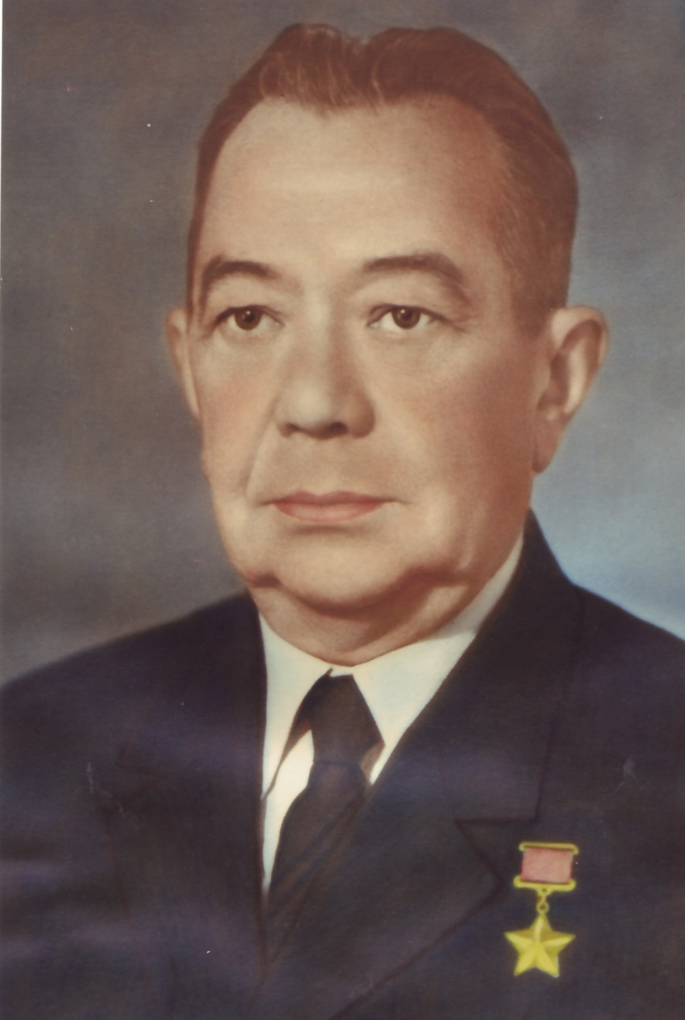
МОЙ ПРАДЕДУШКА – Герой Советского Союза Великой Отечественной Войны 1941-1945 гг.
Дрикалович Николай Николаевич (1913-1987гг)

Slide 2
Великая Отечественная Война
Мой прадедушка герой Советского Союза Дрикалович Н.Н.в августе 1941 года добровольцем ушёл на фронт. Уходя, заверил земляков, что вернётся только героем. В действующую армию попал только через месяц. Всякое было в начале войны. Вместе с другими бойцами, бывший механик познал горечь поражений, гибель товарищей. В 1942 году Николая Николаевича направили на учёбу в Киевское артиллерийское училище. После его окончания снова фронт. В годы Великой Отечественной войны сражался на Сталинградском, Донском, Воронежском, Степном и 2-ом Украинском фронтах. Принимал участие в Сталинградской и Курской битвах и освобождении Украины. Контужен в августе 1943 года. Среди тех, кто ранним сентябрьским утром первым вышел к Днепру, был и Николай Дрикалович. Он начал свой ратный путь на берегах великой русской реки Волги, сражался под Белгородом и Харьковом, освобождал поля Сумщины, бился за свой город Лебедин, за свое родное село Михайловку.

Slide 3
В полночь батарея моего прадеда Дрикаловича первой в полку вышла к Днепру в район села Домоткань. За рекой шел жестокий бой. Там, на крохотном клочке земли, отвоеванной у сильного противника, сражался наш стрелковый батальон. Саперы из заводи подвели заранее собранные понтоны.
Восьмитонные гаубицы-пушки, тракторы-тягачи и боеприпасы были погружены на паромы. Командир полка подполковник Богушевич подошел к Николаю Дрикаловичу, крепко обнял его, поцеловал в щеку, сказал негромко: "Помни, Николай: артиллеристы умирают только на лафетах!" Старший лейтенант воспринял эти слова как приказ "стоять на смерть!", попросил разрешения отплыть от берега и растаял в ночной темноте.
Десятки ракет освещали берег и реку. По паромам непрерывно били минометы. От прямого попадания мины погибли три солдата, четверо получили ранения. Молча перевязав раны, бойцы остались в строю. Понтоны сели на мель. До берега еще далеко. Дрикалович с разведчиками прыгает в воду и вброд добирается до берега. Он принимает смелое решение: тащить 152-миллиметровые гаубицы-пушки на тракторах. Трактора с трудом идут по песчаному мелководью.
К утру батарея была установлена на огородах и приготовилась к бою. Три недели гремели ее уничтожающие залпы. За это время артиллеристы Дрикаловича отбили 70 контратак противника, уничтожили три артбатареи, два танка, десятки пулеметов и свыше сотни гитлеровцев.

Slide 4
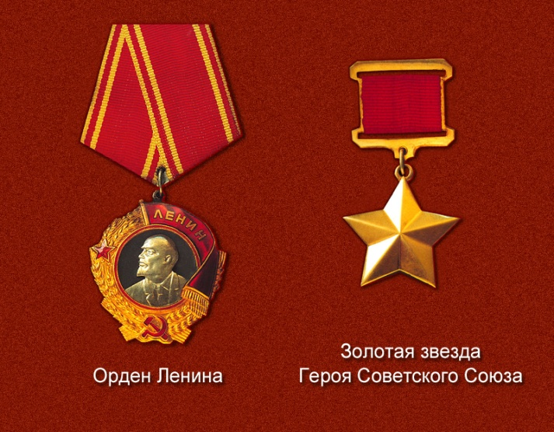
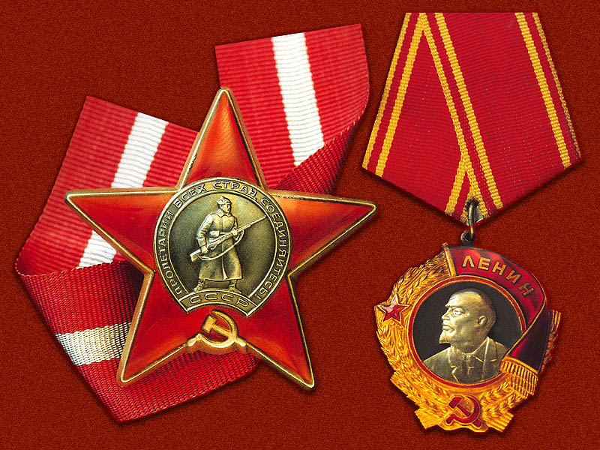
Награды героя
26 октября 1943 года моему прадеду было присвоено звание Героя Советского Союза за героизм и мужество, проявленные при форсировании Днепра, захвате и удержании плацдарма. Герою были вручены следующие награды:
-Орден Ленина; -Золотая Звезда; -Орден Отечественной войны I степени; -Орден Отечественной войны 2 степени; -Красная Звезда; -Медаль «За оборону Сталинграда».
И много других…

Slide 5
Мирное время
В 2013 году моему прадедушке исполнилось 100 лет со дня рождения.
Дрикалович Николай Николаевич родился 7 июля 1913 года в селе Михайловка Лебединского района Сумской области (Украина). В 1935 году окончил Киевский институт механизации и электрификации сельского хозяйства.
В 1938-1941 г.г. работал в совхозе « Петровский» Добринского района механиком и главным инженером.
Мой прадед был специалистом высокой квалификации, хорошо разбирался в технике, строго спрашивал с тех, кто относился к ней не по-хозяйски. Уже в послевоенные годы совхоз завоевал прочную славу передового хозяйства, и не малая заслуга в этом была Н.Н.Дрикаловича.
В 1944 году Николай Николаевич окончил Высшую офицерскую артиллерийскую школу. Снова воевал. Демобилизовался в чине капитана.

Slide 6
В его честь названы улицы и школы
После увольнения из армии мой прадедушка жил и работал в г. Саратове. Умер он 26 сентября 1987 года. Одна из главных улиц на территории поселка Добринский носит его имя. Детская организация в школе этого поселка названа именем Героя.
В Добринке на привокзальной площади установлен бюст Герою Советского Союза Николаю Николаевичу Дрикаловичу.
На доме, где последнее время жил Николай Николаевич в г.Саратове, установлена мемориальная доска в его честь.
Дрикалович Николай Николаевич занесен в список ГЕРОЕВ СОВЕТСКОГО СОЮЗА в зале памяти музея Великой Отечественной Войны НА ПОКОЛОННОЙ ГОРЕ г. Москвы и мы с мамой нашли его имя в этом зале, а также в Зале
Славы в памятнике РОДИНА МАТЬ г.Киев(Украина)

Slide 7
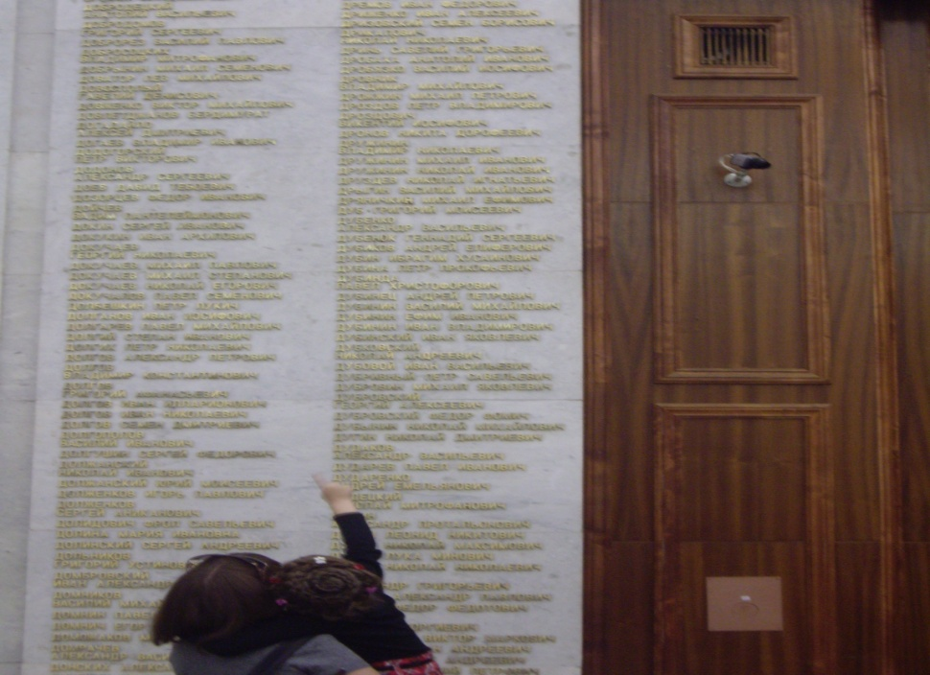
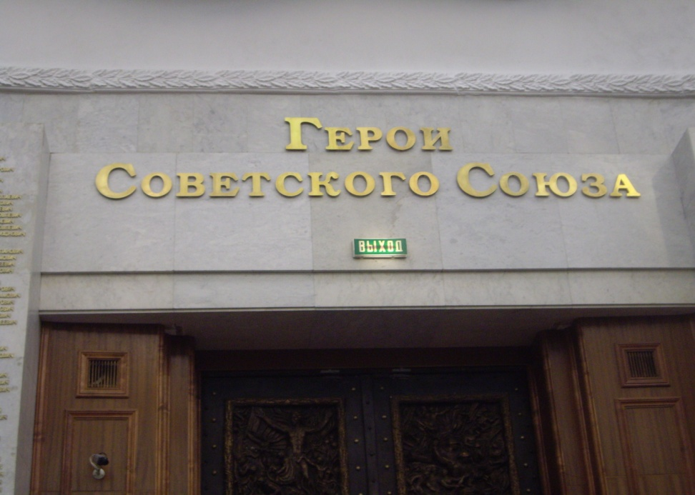
Память героям

